Slide 1
ОПЕРАТОР ФИСКАЛЬНЫХ ДАННЫХ

Slide 2
Главное в 54-ФЗ
Работа с кассами с 1 июля 2019
Передача чеков в ФНС через ОФД
Электронные чеки
Notes:
<номер>

Slide 3
Схема работы кассы с ОФД
3. Чек
5. Аналитика
+ фискальные данные
1. Оплата
2. Чек
Продавец
4. Проверка чека
Покупатель
Notes:
<номер>

Slide 4
Кто обязан поставить кассу в 2019
Категория | С 1 июля 2018 | С 1 июля 2019
Розница и общепит | ООО и ИП с сотрудниками | ИП без сотрудников
Услуги | x | Все ООО и ИП
Выдают БСО | x | Все ООО и ИП
Notes:
<номер>

Slide 5
Штрафы за нарушение 54-ФЗ
Нарушение | ИП | Организации
Торгуете без ККТ | от 10 000 р. | от 30 000 р.
Не поставили фискальный накопитель, не зарегистрировали кассу в ФНС, не отправили чек в ФНС | до 3 000 р. | до 10 000 р.
Не выдали покупателю чек | 2 000 р. | 10 000 р.
Notes:
<номер>

Slide 6
Кто освобожден
- открытые рынки, ярмарки
- овощи, фрукты вразвал
- газетные киоски
- ремонт одежды и обуви
- безалк. напитки в розлив
- кредитные организации
- страховые агенты-физлица
- библиотеки
- ООО и ИП
в труднодоступных районах
- фельдшерские пункты
Notes:
<номер>

Slide 7
Что нужно для исполнения закона
Купить онлайн-кассу
Зарегистрировать в ФНС
Подключить к ОФД
Notes:
Купить онлайн-кассу, которая работает с маркировкой, сканер штрих-кода, настроить передачу чеков в ОФД.
Зарегистрироваться на портале гос. системы маркировки
Адаптировать бизнес-процессы для передачи УПД в ЭДО и документов электронной подписью.
<номер>

Slide 8
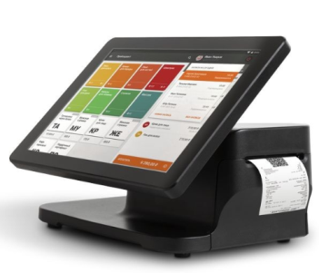
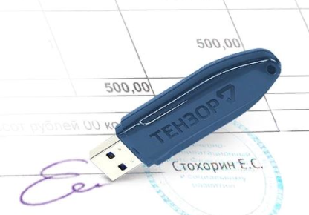
Решение «под ключ»
Поставим онлайн-кассу
Зарегистрируем в ФНС
Подключим к ОФД
Кассы для любых задач
в наличии. Свой сервисный центр
Поставим кассу на учет
за 15 минут по вашей ЭП.
Если нет – выпустим ключ
Договор подпишем в ЭДО, оплатить можно в течение
трех месяцев
Notes:
Купить онлайн-кассу, которая работает с маркировкой, сканер штрих-кода, настроить передачу чеков в ОФД.
Зарегистрироваться на портале гос. системы маркировки
Адаптировать бизнес-процессы для передачи УПД в ЭДО и документов электронной подписью.
<номер>

Slide 9
СБИС ОФД покажет как работает ваш бизнес
Notes:
<номер>

Slide 10
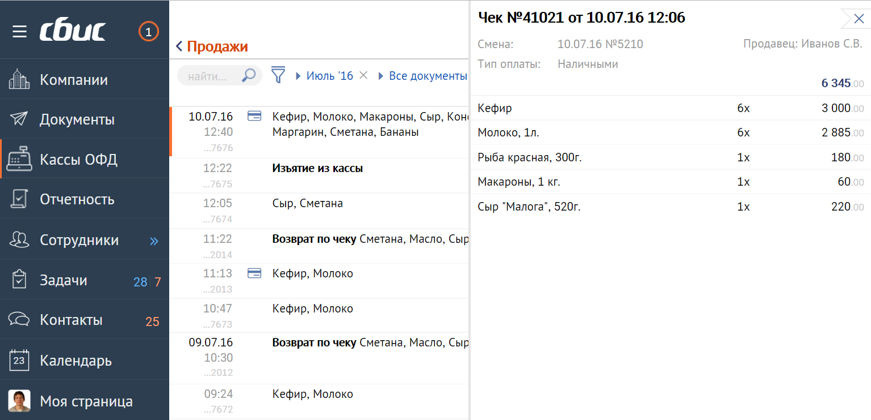
СБИС ОФД – гарантия доставки чеков
Notes:
<номер>

Slide 11
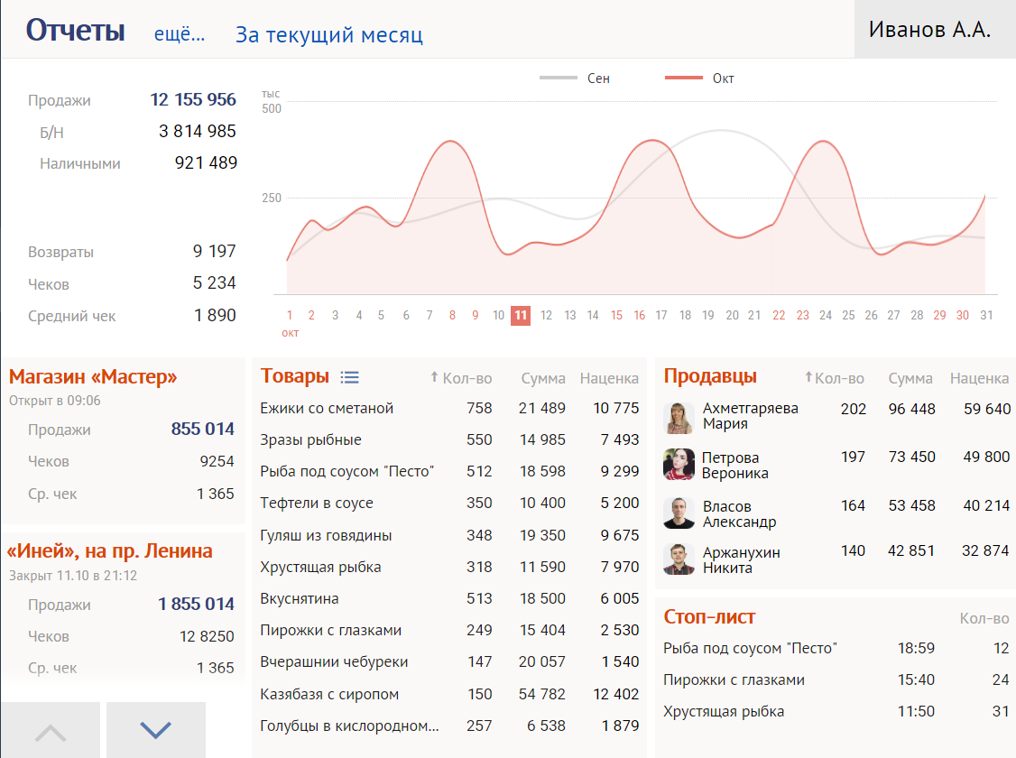
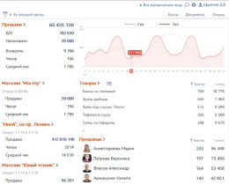
Анализ продаж
Рейтинг товаров
Динамика выручки
Анализ активности покупателей
Стикер 1
Стикер 2
Стикер 1
Notes:
<номер>

Slide 12
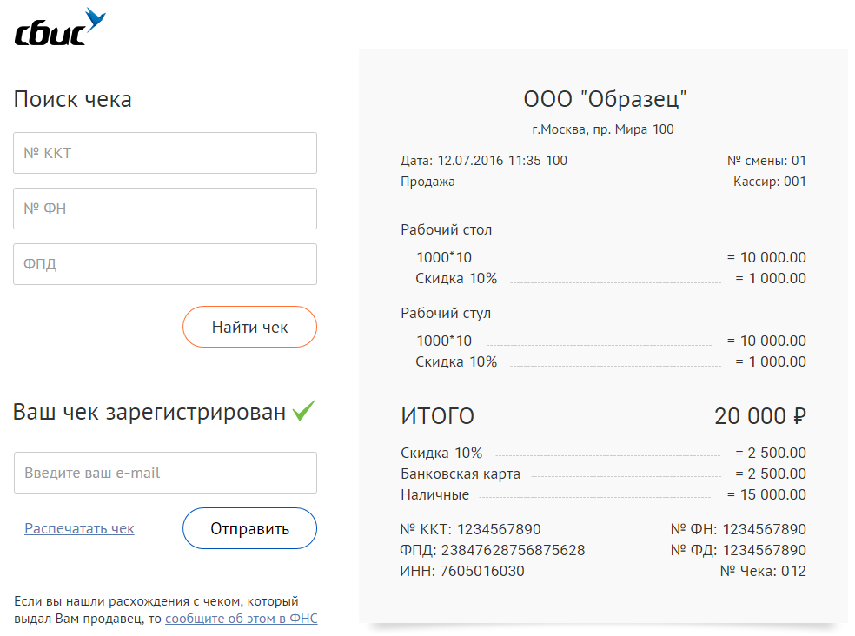
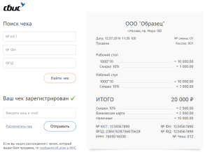
Проверка чека
клиентом
Стикер 1
Стикер 2
Стикер 1
Notes:
<номер>

Slide 13
СБИС ОФД Больше, чем просто передача чеков в ФНС
Чеки по email и sms
Когда открылся магазин?...
Защита данных клиентов
Рассылка чеков клиентам в соответствии с 54-ФЗ
Эти и другие данные в виде аналитических отчетов
Собственный ЦОД. Ни один чек не пропадет
Notes:
<номер>

Slide 14
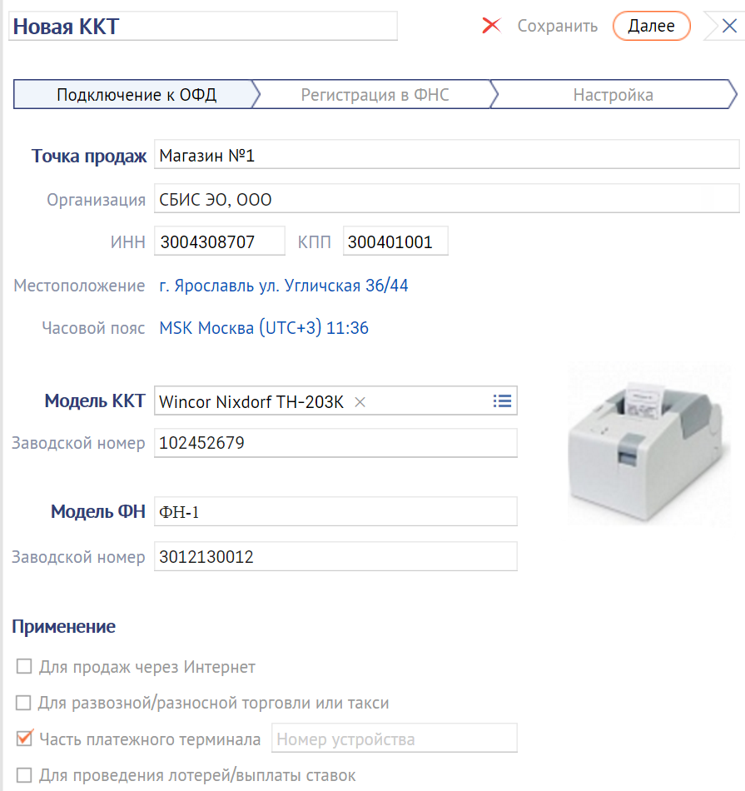
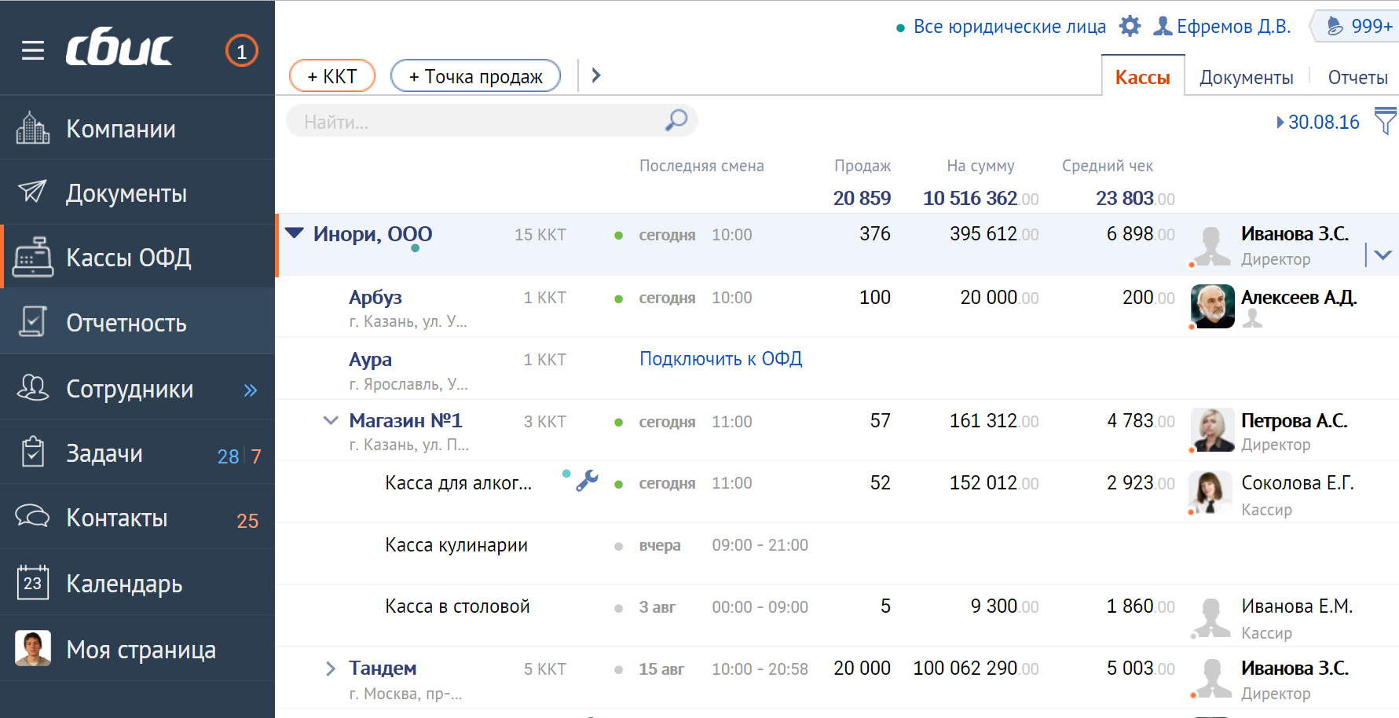
Простой мастер подключения
15 минут – и готово!
<номер>
Notes:
<номер>

Slide 15
Сеть деловых коммуникаций
Электронный документооборот
Бухгалтерия и отчетность
Управление
бизнес-процессами
Персонал и учет рабочего времени
Все о компаниях, закупках и торгах
ОФД и автоматизация розницы
Notes:
<номер>

Slide 16
Руководство к действию
Купите онлайн-кассу
Подключите кассу на sbis.ru/ofd
Работайте по 54-ФЗ
Notes:
<номер>

Slide 17
Спасибо за внимание!
Коммерческий директор
Старикова Полина Александровна
8(3902) 29-75-00; +7 913 544-16-33
pa.starikova@abakan.tensor.ru

